Slide 1




Slide 2


Linux - Ubuntu
Jelmagyarázat:
Vissza az Asztalra:
Tovább a következő diára:
Név: Cserna Gergely
Felkészítő tanár: Tóth Ibolya
Iskola: Horváth István Általános Iskola
Címe: 8105 Pétfürdő, Berhidai út 54.
Tovább

Slide 3

Asztal
2014.01.10. 14:26
Jelmagyarázat:
Vissza Ide:
Tovább a következő diára:

Története
✓

Képességek
✓
!
„Nem szabad” szoftverek az Ubuntuban
✓

Rendszerkövetelmények
✓

Sikerek
✓

Kezelési útmutató
✓
Az ikonokra kattints!

Források
✓
?
Kérdések és válaszok
✓
Leállítás

Slide 4


Történet az Ubunturól
Az Ubuntu első kiadása 2004. október 20-án jelent meg. A project célja az volt, hogy az Ubuntu minden 6. hónapban ki tudjon adni egy új kiadást, aminek az eredménye egy gyakran frissített rendszer.
Szabadon letölthető.

Slide 5
Képességek
Az alapvető rendszereszközökön és alkalmazásokon kívül, az Ubuntu előre telepített alkalmazásokat is tartalmaz: az LibreOffice irodai programcsomagot, a Firefox böngészőt, az Empathy azonnali üzenetküldőt, és a Shotwell fénykép-katalogizáló és szerkesztő programot, ezen kívül számos logikai- és kártyajáték is megtalálható benne. Az Ubuntuban alapbeállításban minden hálózati port zárva van, azonban néhányan használnak tűzfalat a bemenő és kimenő kapcsolatok megfigyelésére.
Az Ubuntu a könnyű használhatóságra koncentrál. Az Ubuntu a Live CD-ről futtatott környezetből is feltelepíthető anélkül, hogy a telepítés megkezdése előtt újra kellene indítani a számítógépet. Az Ubuntu több szoftvert tartalmaz a fogyatékkal élők támogatására, és kiemelt célnak tartja a lehető legtöbb nyelvre történő honosítást, hogy minél több emberhez tudjon eljutni.

Slide 6

„Nem szabad!” szoftverek az Ubuntuban
Az Ubuntunak létezik minősítési rendszere a harmadik féltől származó programok számára. Az Ubuntu által minősített szoftvernek megfelelően kell működnie Ubuntu alatt. A legtöbb olyan program, amely a nem-szabad operációs rendszerek használói számára megszokott programok, nem kompatibilis az Ubuntuval.
Néhány olyan szoftver, amelyet nem tartalmaz az Ubuntu

Slide 7

Olyan szoftverek, amelyek a régiókóddal ellátott DVD-k lejátszását teszik lehetővé. Ennek oka a ”LibDVDCss” nyílt forráskódú DVD-lejátszó függvénykönyvtár megkérdőjelezhető jogi helyzete a világ néhány országában.
Nem lejátszható médiatípus formátumok, mint pl. a Windows Media.

Slide 8
Rendszerkövetelmények
A minimális követelmények asztali verziónál a telepítéshez 300 MHz x86 processzor, 256 MB memória, 4 GB hely a merevlemezen, és egy videokártya, ami támogatja a 640x480 felbontást. A javasolt rendszerkövetelmények asztali verziónál a telepítéshez 700 MHz x86 processzor, 384 MB memória, 8 GB hely a merevlemezen, és egy videokártya, ami támogatja a 1024×768-as felbontást. Táblázatban összefoglalva:
 | Asztali számítógép és Laptop Minimális | Asztali számítógép és Laptop Ajánlott
Processzor | 300 MHz(x86) | 700 MHz(x86)
Memória | 256 MB | 512 MB
Merevlemez | 4 GB | 8-20 GB
Videokártya | VGA - 640x480 | VGA - 1024x768

Slide 9



Sikerek
Az Linux-disztribúciókkal foglalkozó distrowatch.com oldalon az Ubuntu adatlapja a leggyakrabban látogatott adatlap, már több mint egy éve, emellett a nyomtatott és internetes média is szívesen cikkezik róla. Sokak szerint az Ubuntu sikere a köré szerveződő egyre nagyobb közösségben rejlik. Mark Shuttleworth becslése szerint 2006. végén legalább 8 millió Ubuntu felhasználó volt.

Slide 10

Ablakok, ablakkezelés
Amikor megnyit egy alkalmazást az Ubuntu rendszeren, akkor az egy ablakban fog elindulni, hasonlóan más operációs rendszerekhez. Az ablak felső sávja, a címsor tartalmazza az ablak nevét, amely általában megegyezik az alkalmazás nevével. A bal felső sarokban ezen kívül találhatunk három gombot, ezeket ablakvezérlő gomboknak hívjuk. Balról jobbra ezek a következők: ablakbezárására szolgáló gomb, az ablak minimalizálására, valamint az ablak maximalizálására szolgáló gomb. További ablakvezérlési lehetőségeket érhet el, ha bárhol kattint a jobb egérgombbal az címsoron. Kattintson az egérre.
X
X

Slide 11
Ablakvezérlő gombok
A bal oldali X gombbal tudjuk bezárni az ablakot, a középső gombbal lehet lerakni az ablakot a tálcára. A jobb oldali gombbal tudjuk az ablakot az eredeti méretére visszaállítani. Eredeti méret alatt azt lehet érteni, hogy arra a méretre áll vissza az ablak, amilyen méretben a tálcára tettük.

Slide 12
Ikonok rögzítése, áthelyezése és törlése
Egyes ikonok rögzítésekkor egyszerűen az ikonra kattintva és áthúzva egy bizonyos „funkcióhelyre” mozgatni, törölni tudjuk az ikont. (Egyszerűen olyan, mint az Android rendszere.
Kattintson az egérre. ( hogy el lehessen képzelni.)
TÖRLÉS

Slide 13
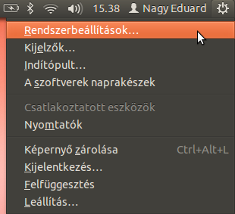
Rendszerbeállítások
A rendszerbeállítások módosításához kattintson a felső panelen a munkamenet indikátorra, majd a megjelenő menüben válassza a Rendszerbeállítások menüpontot.
A megjelenő ablakban módosíthatja a rendszer beállításait.

Slide 14
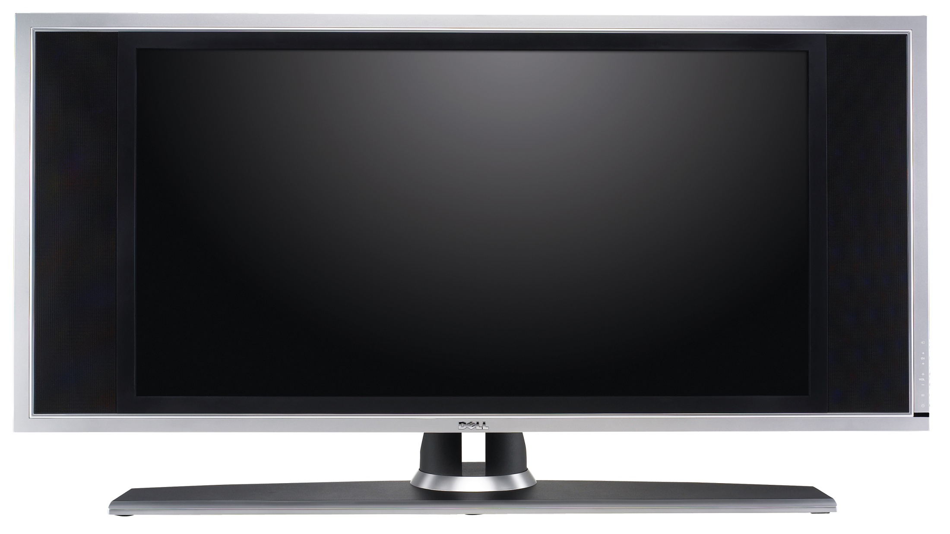
Források
http://edu.ubuntu.hu/ilias.php?ref_id=293&obj_id=3582&from_page=3582&cmd=layout&cmdclass=illmpresentationgui&cmdnode=92&baseclass=illmpresentationgui&obj_id=3597
http://hu.wikipedia.org/wiki/ubuntu
kép: http://www.hdwdc.com/brands-logos-desktop-wallpapers/best-ubuntu-wallpapers.html/attachment/best-ubuntu-wallpapers
kép: google képek

Slide 16
Kérdések és válaszok
Kérdés
Kérdés
Kérdés
Kérdés
Kérdés
Kérdés
Kérdés
Kérdés
Kérdés
Mikor jelent meg az első Ubuntu?
Milyen Office irodai programcsomagot találhatunk rajta?
Hány MB-os processzor kell egy minimális asztali számítógépbe vagy laptopba?
Mark Shuttleworth becslése szerint 2006. végén legalább __ millió felhasználó volt. Mennyi ez az érték?
Az Ubuntu operációs rendszerben a tálca alul található?
Hogyan írják helyesen az operációs rendszerben található alapértelmezett képszerkesztő?
Az Ubuntu szabadon letölthető?
Nagyobb informatikai tudás kell az Ubuntu-hoz, mint a Windows-hoz?
Hogyan lehet leállítani az ilyen Operációs rendszerrel rendelkező számítógépet?
2000
2004
2006
Libre
Open
Microsoft
256
512
1056
4
10
8
Igen
Nem
Empahty
Empathy
Emptahy
Nem
Igen
Igen
Nem
Tovább
Munkamenet indikátor → Leáll.
Start → Leállítás

Slide 17
+1 kérdés
Állítsd sorrendbe az ablakvezérlő gombokat!
Vége, kilép
_
X
◻
Szeretnék visszanézni egy témát

Slide 19
Viszlát!

Slide 20
No Signal

